Slide 2
Estruturas de repetição
Programando com menu no terminal
Aula 2: Por que usar funções e validar entradas
Código da aula: SISANO1C1B4S21A2

Slide 3



22
Agenda e cadastros em memória
Mapa da Unidade 5 Componente 1
Estruturas de repetição
21
Você está aqui!
Programando com menu no terminal
24
23
Quiz e desafios no terminal
Médias, faixas e classificação

Slide 4

Mapa da Unidade 5 Componente 1
Estruturas de repetição
Você está aqui!
Programando com menu no terminal
21
Aula 2: Por que usar funções e validar entradas
Código da aula: SISANO1C1B4S21A2

Slide 5
Analisar como funções e validações contribuem para a organização, legibilidade e confiabilidade de programas em terminal.
Aplicar funções, estruturas de decisão e repetição na construção de programas com menu e fluxo de interação textual.
Recurso audiovisual para exibição de vídeos e imagens.
Caneta e caderno para anotações.
Persistir na decomposição de problemas em etapas menores, mantendo organização e clareza ao planejar soluções algorítmicas.

Slide 6
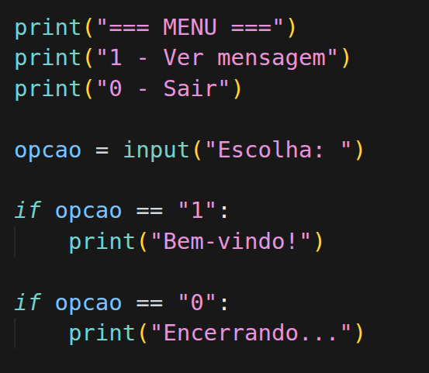

Diálogo
Construímos um programa capaz de:
exibir um menu;
receber a escolha do usuário;
decidir qual ação executar;
apresentar uma resposta.
Observe o programa novamente.
Produzido pela SEDUC-SP com apoio da ferramenta Visual Studio Code.
Esse programa funciona. Mas, se precisássemos adicionar várias novas opções ao menu, ele continuaria fácil de organizar e modificar?

Slide 7
À medida que um programa cresce, copiar trechos de código e concentrar tudo em um único bloco dificulta a leitura, a manutenção e a identificação de erros.
COM SUAS PALAVRAS
O que poderíamos fazer para deixar esse programa mais organizado sem mudar seu funcionamento?

Slide 8
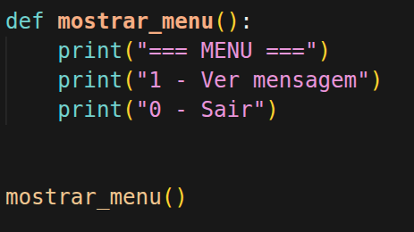

Funções: organizando o programa
Uma função reúne instruções que executam uma mesma tarefa.
Em vez de escrever todo o programa em um único bloco, podemos separar cada parte em funções.
Produzido pela SEDUC-SP com apoio da ferramenta Visual Studio Code.
Tome nota
Funções ajudam a organizar o código e facilitam sua reutilização.

Slide 9
Cada função tem uma responsabilidade
Em programas maiores, diferentes tarefas podem ser organizadas em funções específicas.
Cada função executa uma única responsabilidade, tornando o código mais fácil de entender e modificar.
DESTAQUE
Exemplo
A função mostrar_menu() é responsável apenas por exibir o menu. Se for necessário alterar uma opção, a mudança será feita em um único lugar.

Slide 10
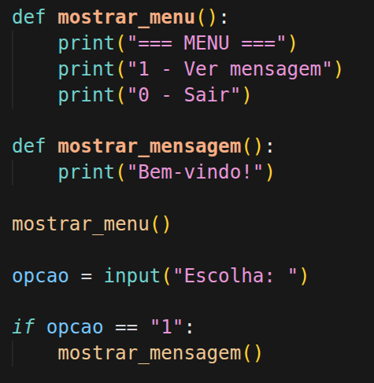
O menu pode chamar funções diferentes
Depois de organizar o programa em funções, o menu pode chamar uma função diferente para cada opção escolhida pelo usuário.
Exemplo
Ao escolher a opção 1, o programa chama a função mostrar_mensagem().
Em programas maiores, cada opção do menu pode chamar uma função diferente.
Produzido pela SEDUC-SP com apoio da ferramenta Visual Studio Code.

Slide 11
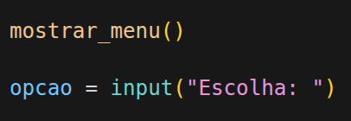
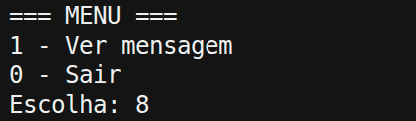
Identificação de entradas inválidas
Nosso programa já está mais organizado com o uso de funções. Porém, ainda existe um problema: ele aceita qualquer valor digitado pelo usuário.
Se o usuário digitar uma opção que não existe, o programa continuará sua execução sem orientar o usuário.
Terminal
Imagens: Produzido pela SEDUC-SP com apoio da ferramenta Visual Studio Code.

Slide 12
COM SUAS PALAVRAS
Como impedir que o usuário escolha uma opção inválida?

Slide 13
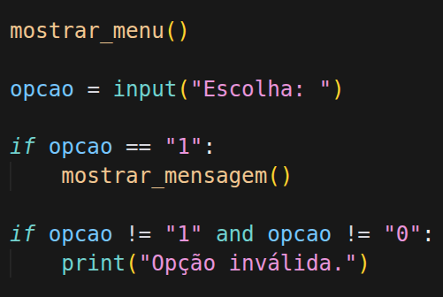
Validação: verificando a entrada do usuário
Antes de executar uma ação, o programa pode verificar se a opção informada pelo usuário é válida.
Essa verificação evita comportamentos inesperados e orienta o usuário quando uma opção inexistente é informada.
Produzido pela SEDUC-SP com apoio da ferramenta Visual Studio Code.
Tome nota
Validar a entrada ajuda a tornar o programa mais confiável e evita erros causados por informações inesperadas.

Slide 14
TODO MUNDO ESCREVE
Por que um programa organizado em funções também precisa validar a entrada do usuário?

Slide 15
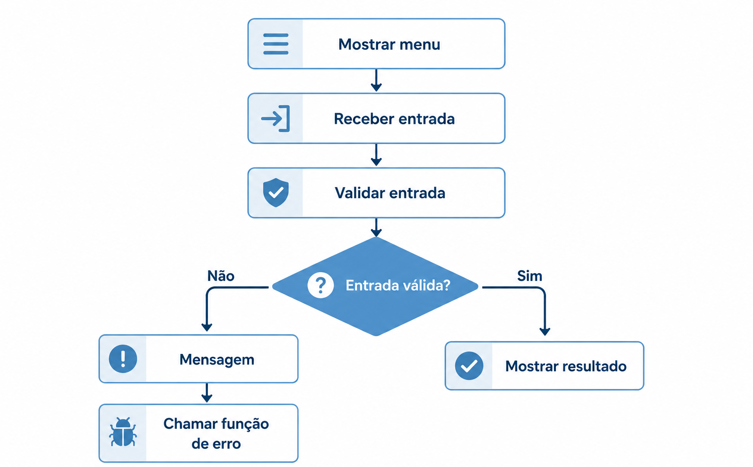
Fluxograma do programa com validação de entrada
Produzido pela SEDUC-SP com apoio da ferramenta ChatGPT.

Slide 16
Registro
Um programa possui funções para cadastrar, consultar e sair. O usuário digita a opção 8, que não existe no menu. O que o programa deve fazer antes de chamar uma função?
Executar a primeira função disponível.
Validar a entrada informada pelo usuário.
Encerrar o programa imediatamente.
Exibir o menu novamente.

Slide 17
Registro
Um programa possui funções para cadastrar, consultar e sair. O usuário digita a opção 8, que não existe no menu. O que o programa deve fazer antes de chamar uma função?
Executar a primeira função disponível.
Validar a entrada informada pelo usuário.
Encerrar o programa imediatamente.
Exibir o menu novamente.

Slide 18

Organizando e validando o programa do menu
Nosso programa já apresenta um menu e responde às opções escolhidas pelo usuário.
Agora, vamos reorganizá-lo em funções e verificar se a opção informada é válida antes de executar uma ação.
Produzido pela SEDUC-SP com apoio da ferramenta Visual Studio Code.

Slide 19
Crie a função mostrar_menu() e mova para ela os comandos que exibem o menu.
Organizando e validando o programa do menu
Crie a função mostrar_mensagem() para exibir a mensagem da opção 1.
Execute o programa e confirme que ele continua funcionando. Acrescente uma verificação para informar “Opção inválida” quando o usuário digitar um valor diferente de 1 ou 0.
20 minutos
Em duplas
Execute novamente o programa e teste diferentes entradas.

Slide 20
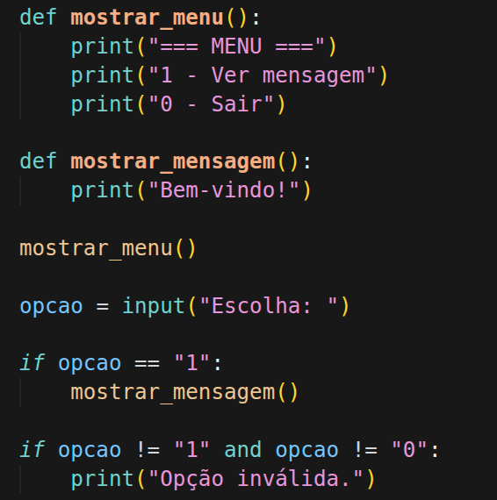
Expectativas de respostas
Produzido pela SEDUC-SP com apoio da ferramenta Visual Studio Code.

Slide 21
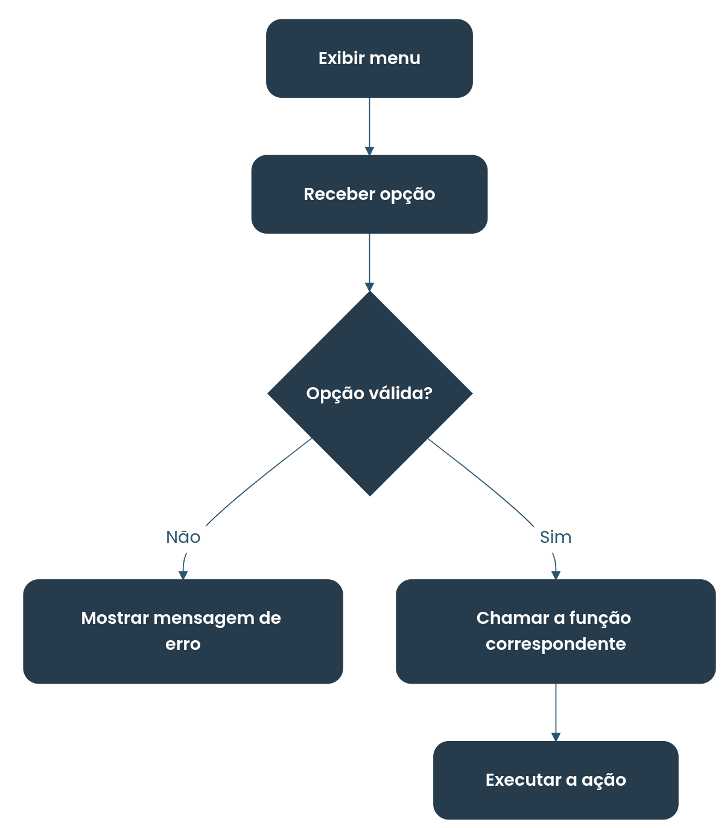
Produzido pela SEDUC-SP com apoio da ferramenta ChatGPT.

Slide 22
Documentação oficial do Python
Explore a documentação oficial para conhecer melhor como Python organiza o fluxo de execução dos programas com funções, estruturas de decisão e outros recursos. Nela, você também encontrará explicações sobre tratamento de erros e outros tópicos relacionados.
PYTHON SOFTWARE FOUNDATION. Mais ferramentas de controle de fluxo. Python 3.14.3 documentation. Disponível em: https://docs.python.org/pt-br/3/tutorial/controlflow.html.
Acesso em: 17 ago. 2026.
Saiba mais

Slide 23
PYTHON SOFTWARE FOUNDATION. Definindo funções. Documentação Python. Disponível em: https://docs.python.org/pt-br/3/tutorial/controlflow.html#defining-functions. Acesso em: 17 ago. 2026.
PYTHON SOFTWARE FOUNDATION. Erros e exceções. Documentação Python. Disponível em: https://docs.python.org/pt-br/3/tutorial/errors.html. Acesso em: 17 ago. 2026.
PYTHON SOFTWARE FOUNDATION. Mais ferramentas de controle de fluxo. Documentação Python. Disponível em: https://docs.python.org/pt-br/3/tutorial/controlflow.html. Acesso em: 17 ago. 2026.
Identidade visual: imagens © Getty Images

Slide 25


Slides 6 e 7
Orientações: retome o programa desenvolvido na aula anterior e destaque que ele já funciona corretamente. Incentive os estudantes a observar como o código está organizado e conduza a reflexão sobre as dificuldades que poderiam surgir caso fosse necessário adicionar novas opções ao menu. O objetivo deste momento é criar a necessidade de organizar melhor o programa antes de apresentar o conceito de funções.
Tempo previsto: 5 minutos.
Gestão de sala de aula:
projete o código da aula anterior e dê tempo para que os estudantes o releiam antes de iniciar a discussão;
incentive a participação de diferentes alunos, valorizando respostas que proponham dividir o programa em partes ou torná-lo mais fácil de modificar;
durante a técnica Lemov utilizada no segundo slide, solicite que alguns estudantes compartilhem suas respostas antes de formalizar o conceito.
Condução da dinâmica:
apresente novamente o programa construído na Aula 1 e pergunte se ele continuaria fácil de manter caso novas opções fossem adicionadas ao menu;
após ouvir as hipóteses da turma, conduza a discussão para a ideia de organizar o código em partes menores, preparando a introdução das funções como uma estratégia para melhorar a legibilidade e a manutenção do programa.
Expectativas de respostas: espera-se que os estudantes reconheçam que o programa funciona, mas que sua organização pode ser aprimorada à medida que cresce. As respostas podem mencionar a necessidade de separar tarefas, evitar repetição de código ou facilitar futuras alterações, criando uma ponte natural para o estudo das funções.

Slide 26
Slides 8 a 15
Orientações: apresente os conceitos acompanhando a evolução do mesmo programa utilizado na aula anterior. Destaque que as funções não alteram o comportamento do programa, mas tornam sua organização mais clara e facilitam futuras modificações. Em seguida, mostre que validar a entrada do usuário aumenta a confiabilidade do programa, evitando a execução de opções inválidas.
Tempo previsto: 20 minutos.
Gestão de sala de aula:
após cada etapa, incentive os estudantes a identificarem o que mudou no programa e por que essa alteração foi realizada;
valorize respostas que relacionem funções à organização do código e validação à prevenção de comportamentos inesperados;
utilize os momentos de discussão para verificar a compreensão da turma antes de avançar para o próximo conceito.
Condução da dinâmica:
inicie mostrando como o menu pode ser organizado em funções, destacando que cada uma possui uma responsabilidade específica. Em seguida, apresente como o menu chama a função correspondente à opção escolhida. Por fim, explore situações em que o usuário informa uma opção inexistente e conduza a turma à necessidade de validar essa entrada antes da execução de qualquer ação;
utilize o diagrama final para sintetizar a relação entre menu, validação e funções.
slide 39: realize a estratégia Lemov: “Com suas palavras”. Convide alguns estudantes a responderem oralmente à pergunta antes de prosseguir com a explicação. Incentive que utilizem exemplos do programa desenvolvido na aula anterior e valorize diferentes formas de explicar a ideia de validação. Utilize esse momento para verificar se a turma compreendeu que o programa deve analisar a entrada do usuário antes de executar qualquer ação, sem antecipar a implementação da solução;
slide 41: Realize a estratégia Lemov: “Todo mundo escreve”. Conceda alguns minutos para que todos registrem individualmente sua resposta. Em seguida, solicite que alguns estudantes compartilhem suas justificativas e conduza a discussão destacando que organizar o código em funções facilita a manutenção, mas não elimina a necessidade de validar as entradas informadas pelo usuário. Finalize relacionando as respostas ao diagrama de síntese apresentado no slide seguinte.
Expectativas de respostas: espera-se que os estudantes compreendam que funções organizam o programa em responsabilidades específicas e que a validação garante que apenas opções previstas sejam executadas. Ao final da seção, devem ser capazes de identificar, em um programa simples, onde ocorre a chamada de funções e em que momento a entrada do usuário deve ser validada antes da execução da ação correspondente.

Slide 27
Slides 16 e 17
Orientações: o objetivo da seção Pause e responda é mobilizar os estudantes em relação aos conhecimentos apresentados e construídos em aula. É uma atividade de registro.
Tempo previsto: 2 minutos.
Expectativas de respostas: alternativa correta: “Validar a entrada informada pelo usuário.” Feedback: antes de executar qualquer função, o programa deve verificar se a opção informada é válida. Essa validação evita comportamentos inesperados e torna o programa mais confiável.

Slide 28
Slides 18 a 20
Orientações: conduza a reorganização do programa passo a passo, mostrando que as alterações realizadas melhoram a organização do código sem modificar seu funcionamento. Oriente os estudantes a testar o programa após cada etapa, verificando se ele continua executando corretamente antes de acrescentar a validação da entrada.
Tempo previsto: 20 minutos.
Gestão de sala de aula: acompanhe o ritmo da turma durante a criação das funções e da validação, oferecendo apoio aos estudantes que encontrarem dificuldades na reorganização do código. Incentive que todos executem o programa com diferentes entradas para observar seu comportamento em cada situação.
Condução da dinâmica:
projete o programa e reorganize-o juntamente com a turma, criando as funções propostas e executando o código após cada alteração;
em seguida, acrescente a validação para tratar opções inválidas e teste, coletivamente, diferentes entradas, comparando o comportamento do programa antes e depois da validação;
aproveite esse momento para reforçar que as funções organizam o código, enquanto a validação torna sua execução mais confiável.
Expectativas de respostas: espera-se que os estudantes consigam reorganizar o programa utilizando funções, implementar uma validação simples para a entrada do usuário e reconhecer que essas alterações melhoram a organização e a confiabilidade do programa, sem modificar sua funcionalidade principal. Também é esperado que percebam que o programa ainda é executado apenas uma vez, preparando a necessidade de utilizar estruturas de repetição nas próximas aulas.

Slide 29
Slide 21
Orientações: a seção O que nós aprendemos hoje? tem o objetivo de reforçar e esclarecer os principais conceitos discutidos, incentivando os estudantes a recordarem e articularem os principais pontos da aula.
Tempo previsto: 2 minutos.
Gestão de sala de aula:
mantenha um tom positivo e construtivo, reforçando o aprendizado;
seja direto e objetivo nas explicações para manter a atividade dentro do tempo estipulado;
engaje os estudantes rapidamente, pedindo confirmações ou reações breves às definições apresentadas.
Condução da dinâmica:
explique aos estudantes que esse é um momento de reflexão e esclarecimento sobre os conceitos abordados na aula;
informe que será feita uma rápida revisão para assegurar o entendimento correto das definições e dos conceitos;
apresente o slide com os principais tópicos da aula. E retome rapidamente os conceitos representados no esquema, reiterando a importância de cada um deles e como eles se encaixam no contexto maior da aula e na vida profissional.
Expectativas de respostas: os estudantes devem sair da aula com um entendimento claro e preciso dos conceitos principais.
Slide 22
Orientações: a seção Saiba mais apresenta recursos extraclasse para que os estudantes complementem sua formação. Incentive-os a continuarem explorando o tema da aula.
Tempo previsto: 1 minuto.

